Slide 1

Avustettu puolesta asioinnin valtuutus
Hyvinvoiva Etelä-Pohjanmaa – hanke

Slide 2

Syitä käyttää avustettua puolesta asioinnin valtuutusta digitaalisissa palveluissa
* ei ole mahdollisuutta tunnistautumiseen
* digitaalisten palveluiden käyttö on mahdotonta
* ei ole tarvittavia laitteita
* kielimuuri
* terveydelliset syyt ja vaikeuden arjen asioinnissa
Suomessa on arviolta 500 000 henkilöä, jotka ovat jääneet digitaalisten sosiaali- ja terveyspalveluiden ulkopuolelle.

Slide 3
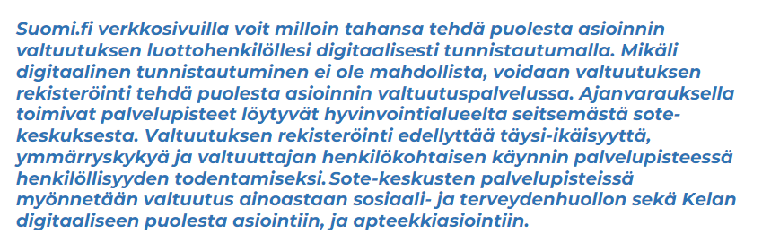

Slide 4
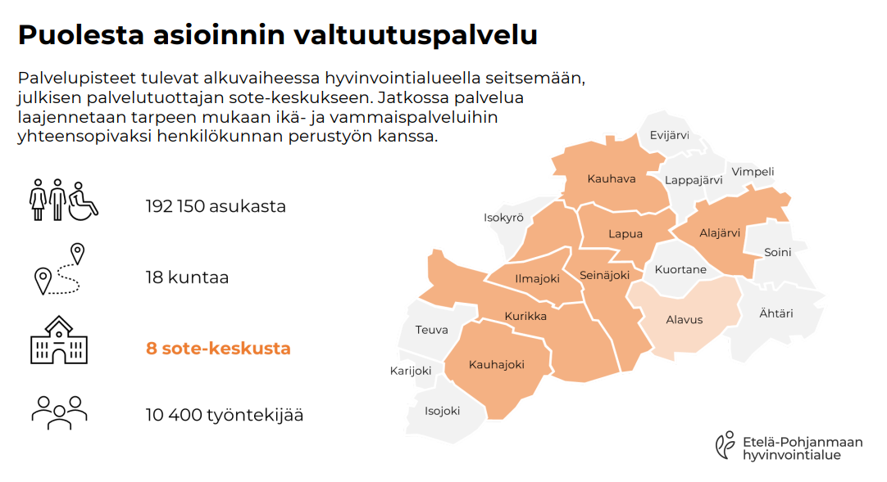
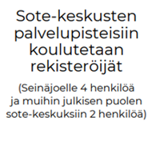

Slide 5
Palvelun hyödyt hyvinvointialueille
Hoitohenkilökunnalle jää enemmän aikaa itse hoivatyöhön, kun yhteydenotot asiakaspalveluun vähenevät! ​
Tarvittavat tiedot löytyvät luotettavasti digitaalisten palvelukanavien kautta ja läheisten kanssa kommunikointi hoituu sujuvasti siellä! ​
Hoitotyön laatu paranee, kun läheiset ovat paremmin tietoisia avustettavan asioista, kuten hoitosuunnitelmista ja lääkemääräyksistä! ​
Digitaalinen viestintä on nopeampaa, luotettavampaa ja kustannustehokkaampaa kuin puhelimessa asiointi!

Slide 6
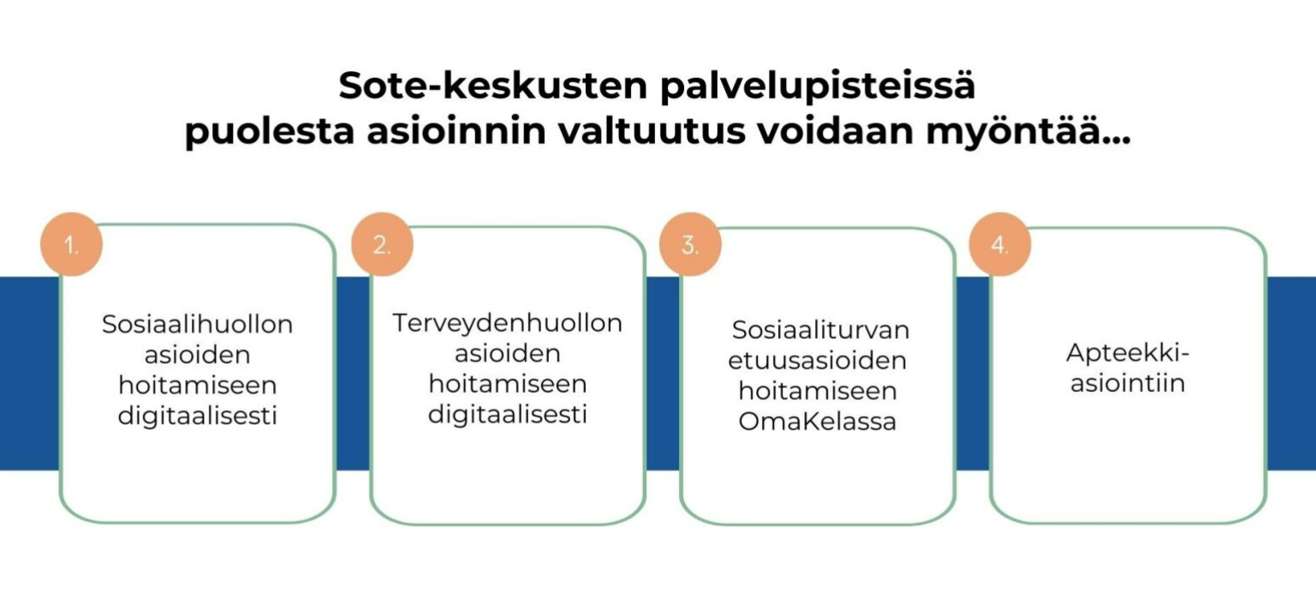

Slide 7
